Slide 1

ALGORITHM TK13027 Jeanny Pragantha Novario Jaya Perdana Program Studi Teknik Informatika FAKULTAS TEKNOLOGI INFORMASI

Slide 2
BAB 2 Pemrograman Terstruktur

Slide 3
Pendahuluan
Program: sekumpulan instruksi yang diberikan ke komputer untuk melakukan suatu tugas tertentu
Program Terstruktur: program yang dibuat dengan urutan yang logis, mudah dipahami dan diikuti aliran logikanya, mudah diperbaiki dan dimodifikasi
Program tidak terstruktur: spaghetti code, tahun 1950 an

Slide 4
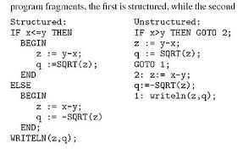

Slide 5
Pendahuluan (2)
Pemrograman terstruktur: aliran logika program ditentukan oleh tiga struktur kontrol yaitu:
sekuensial,
seleksi,
pengulangan.

Slide 6
Struktur Sekuensial
Struktur urutan sederhana
Arti: instruksi dieksekusi satu per satu, masing-masing sekali, sesuai dengan urutannya.
Bentuk umum :
1. Instruksi ke 1
2. Instruksi ke 2
3. Instruksi ke 3
………
n. Halt.

Slide 7
Struktur Sekuensial (2)
Algoritma CONTOH
Algoritma yang menggunakan struktur sekuensial
Semua variabel bertipe real.
1. A = 17.5
2. Term1 = 13.6 + A
3. Term2 = 0.7 + 28.6
4. Result = Term1 / Term2
5. Write (Result)
6. Halt

Slide 8
Ekspresi Logika
Ekspresi yang hanya menghasilkan satu dari dua konstanta logika yaitu TRUE atau FALSE
Ada 2 macam operator yaitu:
Operator relasional (lihat tabel 2.1)
ekspresi_1 operator_relasional ekspresi_2

Slide 9
Ekspresi Logika (2)
Tabel 2.1 Operator Relasional

Slide 10
Ekspresi Logika (3)
Contoh: A, B, dan C adalah variabel integer yang berturut-turut berisi angka 3, 4 dan 5
C != 10 = ..... ⇒ hasilnya …
A > B = ..... ⇒ hasilnya …
B↑2 ≥ 4*A*C = ..... ⇒ hasilnya …
➔ Disebut ekspresi logika sederhana

Slide 11
Ekspresi Logika (4)
2. Operator logika (lihat tabel 2.2)
ekspresi_1 operator_logika ekspresi_2
Keterangan:
ekspresi_1 dan ekspresi_2: konstanta atau variabel logika
Hasil ekspresi Logika: lihat tabel 2.3.

Slide 12
Tabel 2.2 Operator Logika

Slide 13
Ekspresi Logika (5)
Contoh: A, B, dan C adalah variabel integer yang berturut-turut berisi angka 3, 4 dan 5 serta P dan Q adalah variabel logika yang berisi konstanta logika TRUE dan FALSE
P AND TRUE = ..... ⇒ hasilnya: …
NOT Q = ..... ⇒ hasilnya: …
(A > B) OR (C < B) = ⇒ hasilnya: …
➔ Disebut Ekspresi logika majemuk

Slide 14
Ekspresi Logika (6)
Jika ada bermacam-macam ekspresi:
(A + C) != (A * C) OR Q AND A > (B – C) = …..
Maka urutan cara mengerjakannya adalah:
(3 + 5) != ( 3 * 5) OR FALSE AND 3 > (4 – 5) =
8 != 15 OR FALSE AND 3 > (-1) =
TRUE OR FALSE AND TRUE =
TRUE OR FALSE =
TRUE

Slide 15
PR 2A
Latihan Soal subbab 2.3
NPM Ganjil : no 7
NPM Genap: no 8

Slide 16
Struktur Seleksi
Digunakan untuk memilih satu di antara beberapa alternatif pekerjaan yang ditentukan oleh suatu kondisi yang berupa ekspresi logika.
Pada umumnya menggunakan instruksi IF.
Macam-macam bentuk instruksi IF:
Instruksi If sederhana
Instruksi If-Else
Instruksi If Bertingkat

Slide 17
Instruksi If sederhana
Untuk menjawab permasalahan apakah suatu pekerjaan dilakukan atau tidak.
Jika kondisi dipenuhi (TRUE) maka akan dilakukan suatu pekerjaan
Bentuk umumnya.
IF ( kondisi )
{ alternatif jika kondisi TRUE }

Slide 18
Instruksi If sederhana (2)
Flowchart:

Slide 19
Instruksi If sederhana (3)
Contoh:
1. If (nilai < 0 )
{ nilai = -nilai }
2. If (RATA >= 60)
{ Write (“ Nama siswa = “, NAMA)
Write (“ Nilai = “, RATA)
Write (“ Anda lulus”)
}

Slide 20
Instruksi If sederhana (4)

Slide 21
Instruksi If Else
Memilih satu dari 2 alternatif, yaitu (1) jika kondisi TRUE dan (2) jika kondisi FALSE
Bentuk umum:
IF ( kondisi )
{ alternatif jika kondisi TRUE }
ELSE
{ alternatif jika kondisi FALSE }

Slide 22
Instruksi If Else (3)
Contoh: Ada dua buah angka yang disimpan dalam variabel A dan B. Ingin diketahui mana dari angka tersebut yang lebih besar.
Jawaban:
Bandingkan A dengan B. Jika A lebih besar dari B maka A yang dicetak, tetapi jika B yang lebih besar maka B yang dicetak.

Slide 23
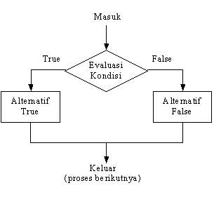
Instruksi If Else (2)

Slide 24
Instruksi If Else (4)
Dengan instruksi If Else:
IF ( A > B)
Write (“Bilangan yang terbesar : “, A)
ELSE
Write (“Bilangan yang terbesar : “, B)

Slide 25
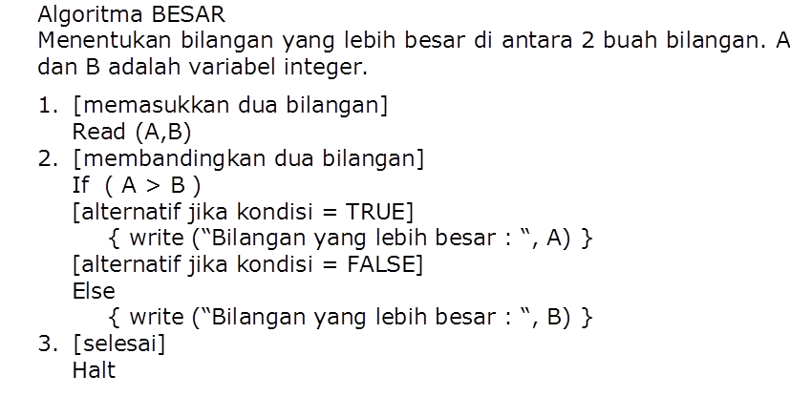
Instruksi If Else (5)
Algoritma lengkap:

Slide 26
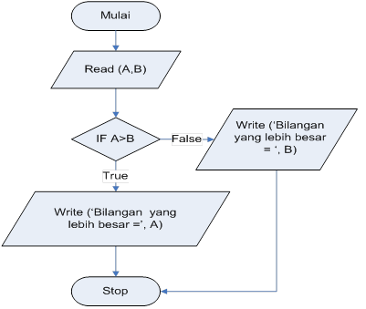

Slide 27
Instruksi If Else (7)

Slide 28
Instruksi If Else (6)
Menentukan apakah seorang pegawai mendapatkan bonus atau tidak.
Kriteria:
Jika (Lembur – (2/3 * Absen) > 0) maka pegawai akan mendapatkan bonus Rp. 100.000,-
Jika (Lembur – (2/3 * Absen) <= 0.0) maka pegawai tidak mendapatkan bonus.

Slide 29
Instruksi If Bertingkat
Nested If atau If bersarang
Contoh: menentukan bilangan yang terbesar dari 3 bilangan.
Caranya: menguji bilangan secara berpasangan. Mula-mula dibandingkan 2 bilangan, A dan B. Setelah didapat yang terbesar dari kedua bilangan itu, bandingkan lagi dengan bilangan yang ketiga, C, sehingga didapat bilangan yang terbesar dari 3 bilangan

Slide 31
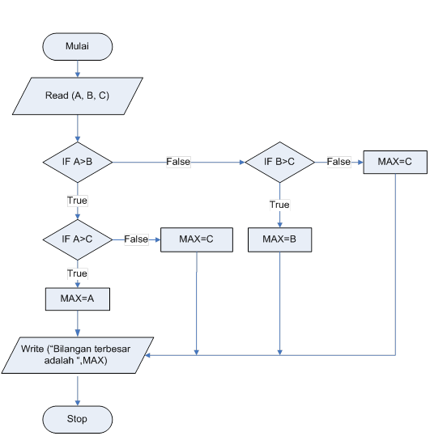

Slide 32
Instruksi If Bertingkat (2)
Contoh 2:
Sebuah perusahaan memberikan bonus tahunan kepada pegawainya berdasarkan jumlah jam kerja lembur dan jam absen (tidak berkerja) si pegawai sesuai tabel di bawah ini. Data yang disiapkan: nama pegawai, lama kerja lembur (dalam jam), dan lama absen (dalam jam).
Lembur – (2/3 * Absen) | Banyaknya Bonus
<= 0 | Rp. 0,-
> 0 sampai ≤ 10 jam | Rp. 100.000,-
> 10 jam tetapi ≤ 20 jam | Rp. 200.000,-
> 20 jam tetapi ≤ 30 jam | Rp. 300.000,-
> 30 jam tetapi ≤ 40 jam | Rp. 400.000,-
> 40 jam | Rp. 500.000,-

Slide 34
Instruksi If Bertingkat (3)
Mengurangi redundancy:
Perhitungan:
( LEMBUR – (2*ABSEN/3) )
dilakukan setiap kali mengeksekusi instruksi if
redundancy
Cara mengatasi:
Kriteria = LEMBUR – (2*ABSEN/3)

Slide 36
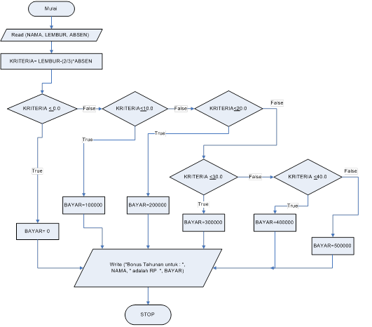

Slide 37
Instruksi If Bertingkat (4)
Menguji instruksi If Bertingkat:
Gunakan trace table
Masukkan nilai variabel
Contoh:
Jam lembur = 10, jam absen = 3
Kriteria = 10 - 2* 3/ 3 = 8
(Lihat tabel 2.4 dan 2.5)

Slide 38
Instruksi If Bertingkat (5)

Slide 39
PR 2 B
Latihan Soal subbab 2.4
NPM Ganjil: no 2, 10
NPM Genap: no 3, 11

Slide 40
Istirahat SeJENAK

Slide 41
Kondisi Majemuk
Untuk mengevaluasi beberapa kondisi sekaligus dengan menggunakan operator logika AND, OR atau NOT
Contoh: Mencari bilangan terbesar dari 3 bilangan
Bilangan pertama dibandingkan dengan bilangan kedua dan ketiga. Jika bilangan pertama lebih besar dari kedua bilangan di atas maka bilangan pertama adalah bilangan terbesar.
Ulangi untuk bilangan kedua dan ketiga.

Slide 43
Kondisi Majemuk (2)
Jika dibandingkan dengan algoritma MAKS_3, instruksi pada algoritma hasil revisi ini lebih singkat, lebih mudah dibaca dan dipahami.
Tetapi dengan adanya deretan instruksi IF (langkah 3 sampai 5), eksekusi algoritma dapat menjadi lebih lama karena setiap instruksi IF harus dievaluasi

Slide 44
Kondisi Majemuk (3)
Contoh: kondisi majemuk untuk menentukan apakah seseorang dapat diberikan kredit atau tidak berdasarkan kriteria:
Jika pemohon adalah sarjana dan sudah bekerja lebih dari 2 tahun maka dapat diberikan kredit
Jika pemohon bukan sarjana tetapi bekerja lebih dari 4 tahun maka dapat diberikan kredit
Selain di atas, maka permohonan kredit ditolak

Slide 46
Instruksi Switch-Case
Digunakan jika ada lebih dari 2 alternatif pilihan atau lebih dari 2 instruksi IF bertingkat.
Bentuk umum dari instruksi Switch adalah:
SWITCH (ekspresi )
{
CASE nilai_1 : instruksi-1
CASE nilai_2 : instruksi-2
……………
CASE nilai_n : instruksi-n
DEFAULT : instruksi-k
}

Slide 47
Instruksi Switch-Case
Contoh: Pada teller otomatis proses transaksi dilakukan berdasarkan kode transaksi yang dimasukkan nasabah.
Diasumsikan nasabah hanya melakukan salah satu dari 4 transaksi yaitu: menyetor uang/menabung (kode = ‘S’), mengambil uang (kode = ‘A’), melihat saldo (kode = ‘P’) atau menutup rekening (kode = ‘T’).

Slide 50
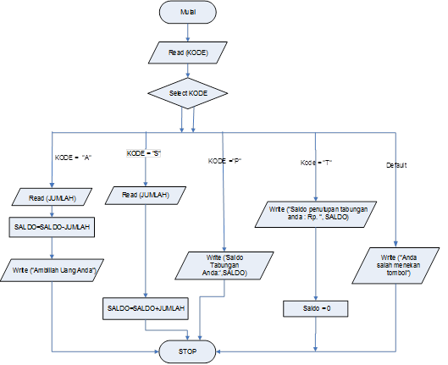

Slide 51
Latihan soal-soal
Latihan subbab 2.5
Latihan soal bab 2

Slide 52
PR 2 C
Latihan Soal Bab 2
NPM Ganjil: no 2, 8
NPM Genap: no 3, 9

Slide 53
TERIMA KASIH

